Slide 1
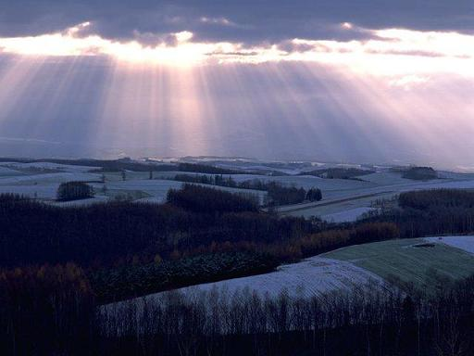
AO NOSSO DEUS
Ao nosso Deus
Que se assenta no trono
E ao Cordeiro
Pertence a salvação

Slide 2
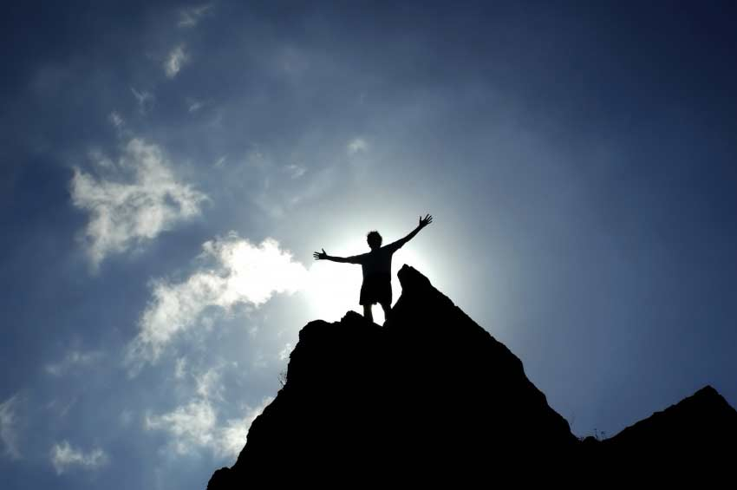
E o louvor, e a glória,
E a sabedoria
E as ações de graça,
E a honra
E o poder, e a força
Sejam ao nosso Deus
Pelos séculos dos séculos, Amém!

